Slide 1

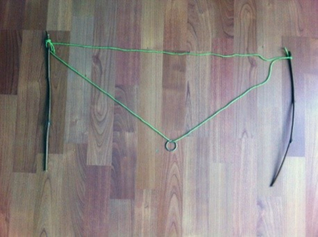
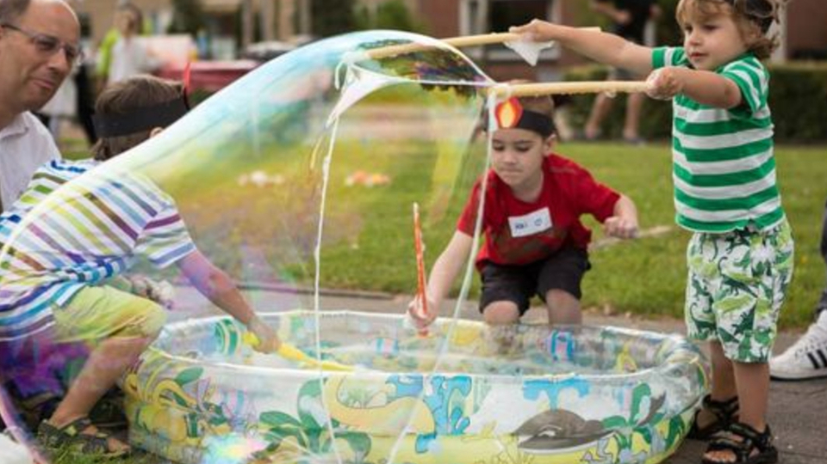
Reuzenbellen
Opeens kwam er uit de hemel een vreemd geluid. Het klonk alsof het hard begon te waaien."
Handelingen 2:1-2
Opdracht:
Maak de bellenblaas volgens onderstaand voorbeeld: twee stokjes met daartussen touwtjes geknoopt, en een ringetje waardoor het onderste touwtje naar beneden hangt.
En bellen maken maar!
Om door te praten:
De Heilige Geest is niet zichtbaar,
net zoals we lucht of wind niet
kunnen zien. Maar als we de lucht
'vangen' in een bel, dan kunnen we
opeens zien dat de lucht gaat bewegen! Zo is het ook met de Heilige Geest: als Hij in ons komt, dan zijn wij 'de bel' en de Geest is 'de lucht'. Aan onze beweging wordt de Geest zichtbaar!Wat denk jij, heb jij wel eens iets gemerkt van de Heilige Geest, bij jezelf of bij een ander?

